Slide 1

EJECUCIÓN PRESUPUESTARIA DE GASTOS ACUMULADA
MAYO 2017
PARTIDA 02:
CONGRESO NACIONAL
UNIDAD DE ASESORÍA PRESUPUESTARIA
SENADO DE LA REPÚBLICA DE CHILE
VALPARAÍSO, JULIO 2017

Slide 2
EJECUCIÓN PRESUPUESTARIA DE GASTOS MAYO 2017
CONGRESO NACIONAL
El presupuesto del Congreso Nacional para el año 2017, es de continuidad, por ello sus ejes esenciales corresponden al financiamiento de los gasto en personal y en los gastos para el funcionamiento de las sedes de Valparaíso y Santiago.
El presupuesto asignado en la Ley 20.882 alcanza los M$118.580.103, un 56% destinado a Gastos en Personal; 31% para Transferencias Corrientes; 12,2% Gasto en Bienes y Servicios; y el 2% restante se destina a Prestaciones de seguridad social; y Servicio de la Deuda. Similar a la observada en 2016.
El presupuesto del Congreso no tuvo modificaciones en mayo 2017. Y la ejecución alcanzó el 38,6% tanto del presupuesto inicial y del vigente.
La distribución del presupuesto a nivel de programas del Congreso Nacional, es la siguiente: Programa Cámara de Diputados concentra el 55% del presupuesto de esta Partida presupuestaria; el Senado un 34%, la Biblioteca un 10% y el Consejo Resolutivo de Asignaciones Parlamentarias un 1%.
Respecto a las tasas de ejecución, el Senado acumuló un 39%, Cámara 39%, Biblioteca del Congreso 36%, y Consejo Resolutivo de Asignaciones Parlamentarias 33% de gasto devengado (valores aproximados).
No se observan diferencias significativas en las tasas de ejecución al comparar el año 2016 con 2017, observándose una tendencia similar en la ejecución mensual.

Slide 3

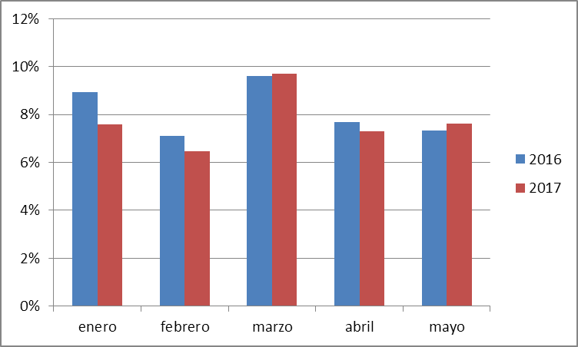
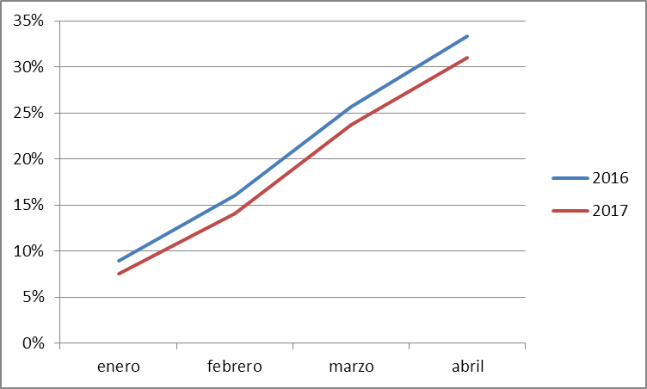
Ejecución Presupuestaria de Gastos Acumulada a mayo 2016-mayo 2017
CONGRESO NACIONAL
Porcentaje de ejecución acumulada respecto al presupuesto vigente, enero-mayo años 2016-2017

Slide 4
EJECUCIÓN PRESUPUESTARIA DE GASTOS A MAYO 2017
CONGRESO NACIONAL
en miles de pesos de 2017

Slide 5
EJECUCIÓN PRESUPUESTARIA DE GASTOS MAYO 2017
RESUMEN POR CAPÍTULOS CONGRESO NACIONAL
en miles de pesos de 2017
Fuente: Elaboración Unidad Asesoría Presupuestaria del Senado en base a “Informe Ejecución Capítulo”, disponible en www.dipres.cl

Slide 6
EJECUCIÓN PRESUPUESTARIA DE GASTOS MAYO 2017
SENADO
en miles de pesos de 2017

Slide 7
EJECUCIÓN PRESUPUESTARIA DE GASTOS MAYO 2017
CAPÍTULO 02. PROGRAMA 01. CÁMARA DE DIPUTADOS
en miles de pesos de 2017

Slide 8
EJECUCIÓN PRESUPUESTARIA DE GASTOS MAYO 2017
CAPÍTULO 03. PROGRAMA 01. BIBLIOTECA DEL CONGRESO
en miles de pesos de 2017

Slide 9
EJECUCIÓN PRESUPUESTARIA DE GASTOS MAYO 2017
CAPÍTULO 04. PROGRAMA 01.CONSEJO RESOLUTIVO DE ASIGNACIONES PARLAMENTARIAS
en miles de pesos de 2017

